Slide 1

On ne naît pas deuxième apporteuse de revenu, on le devient !
Le précariat féminin à l’épreuve de l’indemnisation du chômage
Anne Eydoux (Cnam, CEET, Lise-CNRS)
&
Pauline Gonthier (Chargée d’études Dares au moment de la rédaction de l’article)
15 octobre 2019

Slide 2
Introduction
Le soutien au revenu d’activité des femmes précaires
  une question « peu investie » (Ponthieux, 2013)
    pauvreté focalisée sur les ménages
    précariat féminin (hétérogénéité des temps partiel) peu étudié
    peu de données sexuées sur indemnisation du chômage et minima sociaux
  une question d’actualité
    réformes du marché du travail, de l’assurance chômage, des minima sociaux, passées et en cours
L’attention portée à cette question est variable
  précarité invisible des « deuxièmes apporteuses de revenu »
  pauvreté visible des mères de famille monoparentale
Contexte : un groupe de travail à France stratégie
Q : Comment les politiques publiques contribuent à façonner et soutenir les trajectoires précaires des femmes ?

Slide 3
1. Le genre des trajectoires précaires
Précarité au féminin
  marquées par les politiques de temps partiel des 1980 et 1990
    au nom de la conciliation, de la flexibilité et de la création d’emplois
    un « marché de dupes » (Angeloff, 2000)
Variété des trajectoires à temps partiel (Briard, 2016)
  3 trajectoires +/- mixtes : temps partiels « d’entrée », « transitoires », « continus » (et vraisemblablement choisis)
  3 trajectoires plus précaires et quasi-exclusivement féminisées
    « tardifs » (reprise d’activité)
    « permanents » (femmes ayant vécu en couple, rarement cadres)
    « peu actifs » (périodes d’inactivité et courtes périodes d’emploi)
  Cf. certaines trajectoires précaires en « activités réduites » (Gonthier et Vinceneux, 2017; Issehnane et al., 2016)

Slide 4
2. Le précariat féminin à l’épreuve des réformes de l’assurance chômage…
Érosion de la couverture du risque chômage des précaires
  dans un contexte de stratégie d’activation
    érosion surtout pour les plus précaires (jeunes, femmes)
Réforme de 1992 (Daniel et Bassot, 1999)
  baisse des taux de remplacement pour les temps partiel
  réduction des droits pour les personnes ayant de courtes références
Conséquence des réformes
  basculement vers la solidarité et les minima sociaux
  … ou la solidarité familiale (deuxièmes apporteuses de revenu)
    ASS créée en 1984, RMI en 1989
Un manque de données sexuées

Slide 5
et de la familialisation des minima sociaux
Les minima sociaux sont familialisés
  réservés aux membres d’un ménage pauvre
  conception de la pauvreté centrée sur le ménage
    hyp. discutable de mise en commun des ressources (Ponthieux, 2012)
RSA : une activation paradoxale
  inciter au retour à l’emploi avec un minimum social familialisé
  « les droits sont familiaux mais les devoirs sont individuels » (Périvier, 2019)
Un complément d’activité qui exclut les 2è apporteuses de revenu ?
  36 % des allocataires percevaient le complément d’activité fin 2010
    seulement 23 % des femmes (contre 48 % des hommes) en couple (Domingo, 2014)
  la prime d’activité ne semble pas changer la donne (cf. DGCS, 2017)

Slide 6
3. Une couverture mal assurée du risque de perte de revenu d’activité
Simulation (maquette Dares) en 2016 (Pauline)
  trajectoire de temps partiel peu actif (pas représentative)
    succession d’épisodes de chômage‏ et d’emploi à temps très partiel
    avec des périodes en activités réduites
  revenus : d’activité, d’indemnisation du chômage, minima sociaux (RSA) et aide au logement
Hypothèse de droits constants
  mais les changements sont fréquents
    les droits ont déjà changé depuis 2016
  une réforme d’ampleur de l’assurance chômage prévue (2019 - 2020)
    qui justifierait de refaire les calculs
    pour comparer la nouvelle situation en 2020 avec celle de 2016

Slide 7
Le cas d’une personne seule
Graphique 1 : célibataire éligible à l’assurance chômage

Slide 8
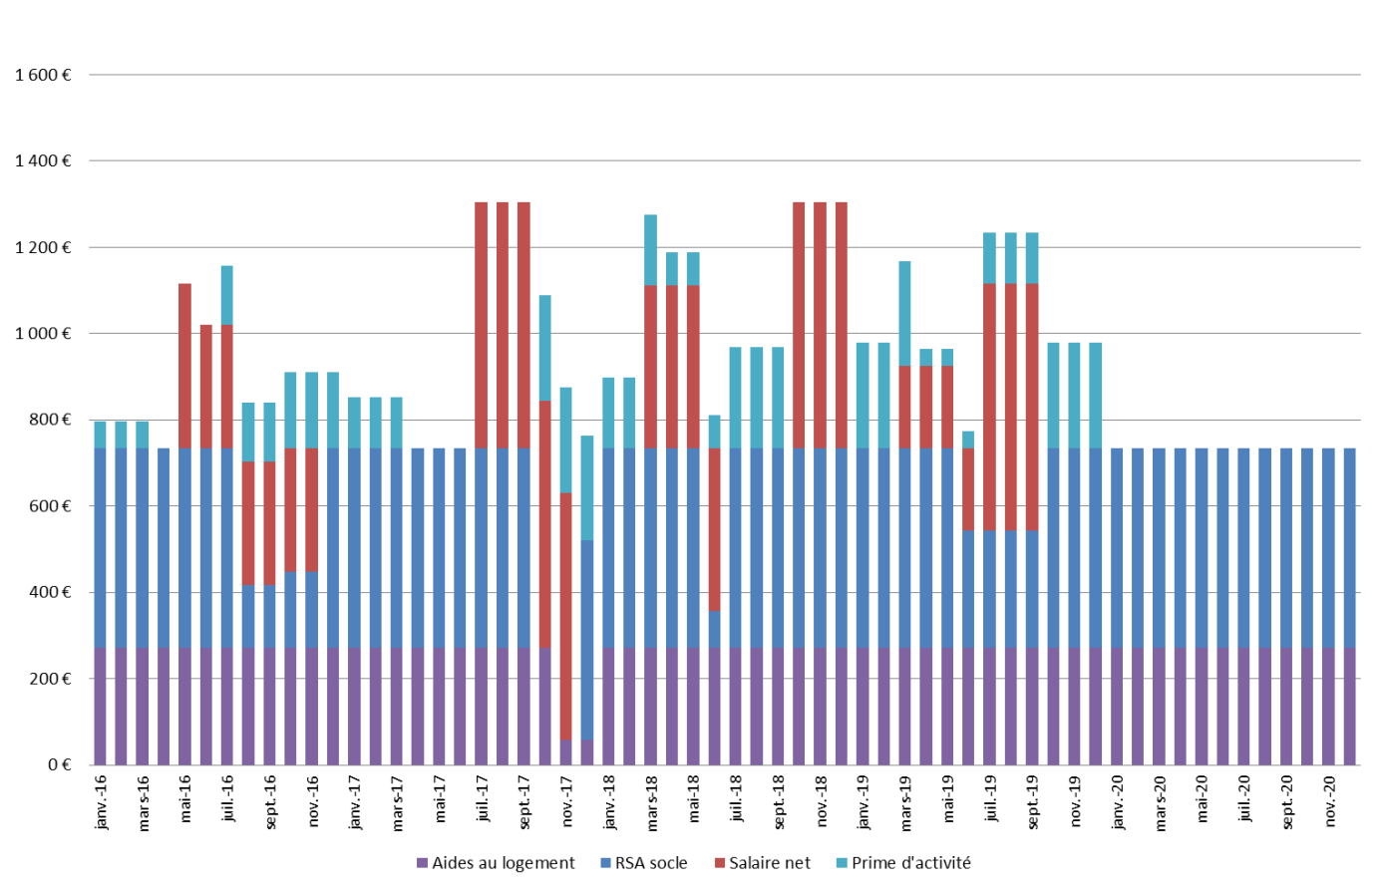
Graphique 2 : célibataire non éligible à l’assurance chômage

Slide 9
La deuxième apporteuse de revenu
Graphique 3 : personne éligible à l’assurance chômage ayant un conjoint à temps complet au Smic

Slide 10
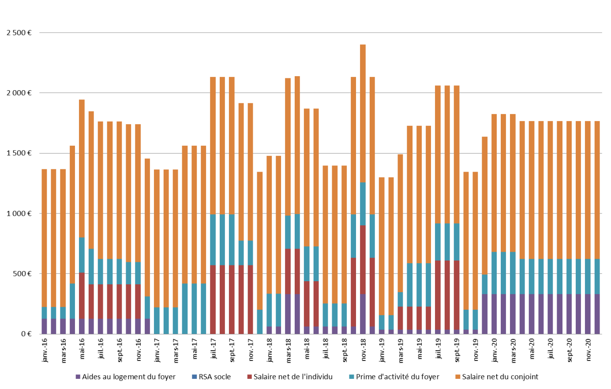
Graphique 4 : personne non éligible à l’assurance chômage, ayant un conjoint à temps complet au Smic

Slide 11
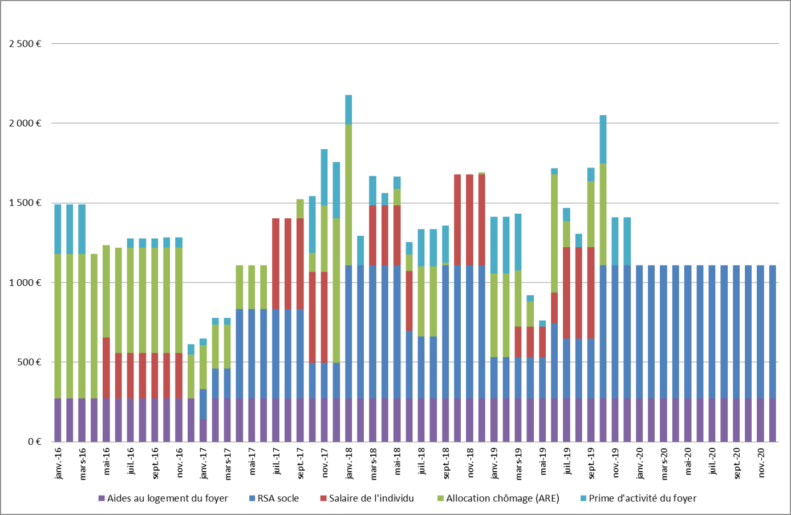
La mère de famille monoparentale
Graphique 5 : mère isolée d’un enfant au RSA majoré éligible à l’assurance chômage

Slide 12
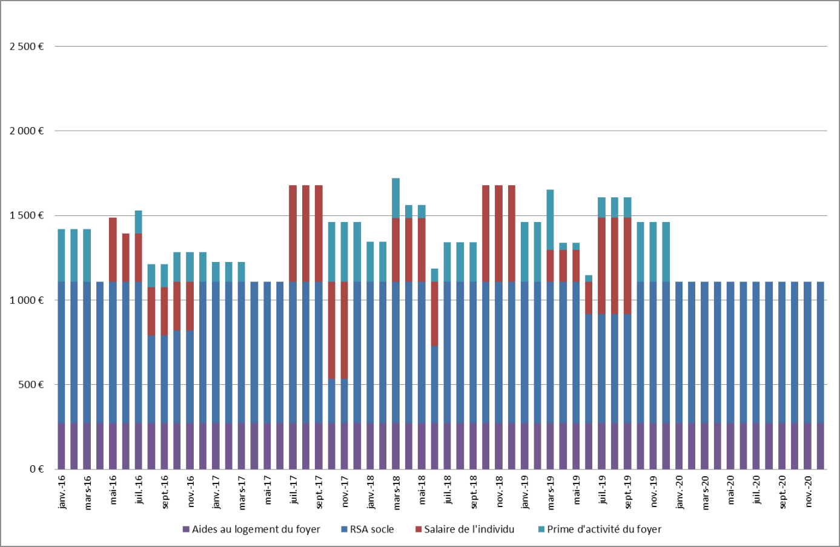
Graphique 6 : mère isolée d’un enfant non éligible à l’assurance chômage

Slide 13
4. Que faire des minima sociaux familialisés ?
Variété des modes d’accès des femmes aux droits sociaux (Sainsbury, 1996)
  droits dérivés de l’épouse au foyer
  droits liés aux activités de care (dispensatrice de soin)
  droits attachés à l’emploi
  droits liés à la citoyenneté (droits « universels », souvent familialisés)
Ces droits ne se valent pas…
  droits liés à l’emploi souvent mieux valorisés et personnels
  minima sociaux familialisés (hypothèse de solidarité familiale)
    mise en commun des ressources qui ne va pas de soi

Slide 14
Défamilialiser la couverture du risque de perte de revenu d’activité
D’autres indicateurs de pauvreté
  « pauvreté économique individuelle » (Ponthieux, Raynaud, 2008)
    visibiliser la précarité des deuxièmes apporteuses de revenu
Réformer la couverture du risque de perte de revenu d’activité
  revenu universel ?
    une proposition entrée dans le débat des élections présidentielles
    mais une universalité sexuée… et introuvable (Eydoux, 2017)
  étendre et revaloriser les droits existants
    étendre la couverture par l’assurance chômage des plus précaires
    personnaliser l’accès aux minima sociaux

Slide 15
Pour conclure
Evolutions de l’emploi ont façonné de nouvelles formes féminisées de précarité (temps partiel)
  deuxièmes apporteuses de revenu
Evolutions de l’indemnisation du chômage ont fragilisé la couverture de ces formes de précarité
  couverture insuffisante, en particulier pour les deuxièmes apporteuses de revenu et les mères de famille monoparentale
Pistes de réformes ?
  outre l’amélioration des conditions d’emploi des femmes
  repenser les droits sociaux…

